Slide 1
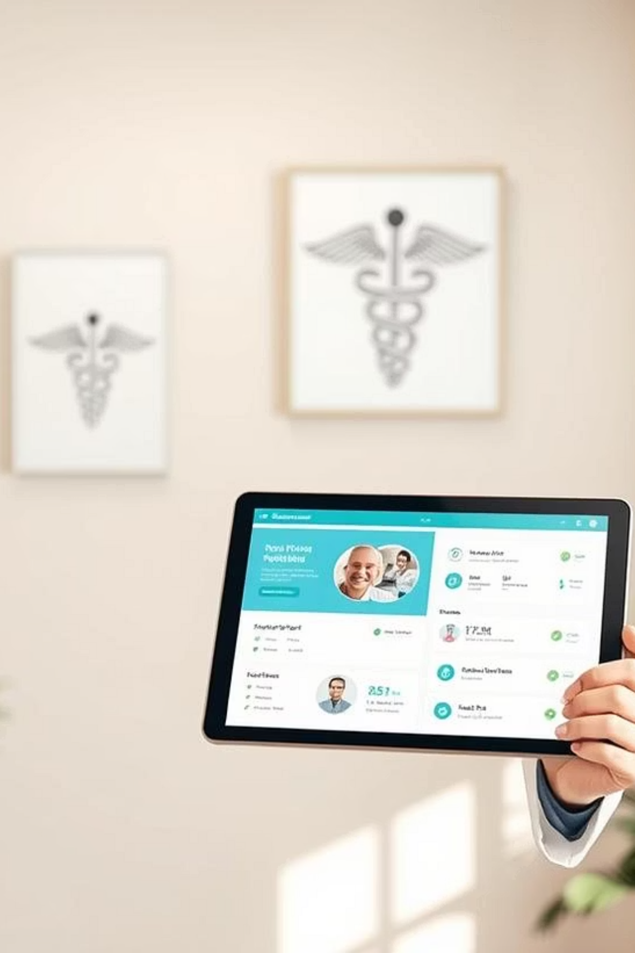
传智健康管理系统
汇报人:黎同学 汇报日期：2025/07/03

Slide 2
项目背景与目标
项目背景：转型中的健康管理
项目目标：赋能用户与医护
随着公众健康意识的提升，传统医疗模式正向主动预防与个性化管理转型。人们对便捷、高效的数字化健康管理服务需求日益增长，这促使我们开发一个满足市场需求的系统。
为用户提供体检预约、报告查询、健康跟踪等数字化服务；为医护人员提供高效数据管理工具，优化工作流程；同时，通过该项目检验并提升独立进行软件项目全周期开发的能力。

Slide 3





核心功能概览
用户端核心功能
管理端核心功能
注册与登录
安全便捷的账户管理。
检查项管理
实现检查项目的增删改查。
体检预约
在线选择套餐与时间。
检查组管理
报告查询
灵活组合体检套餐。
随时随地查看历史报告。

Slide 4
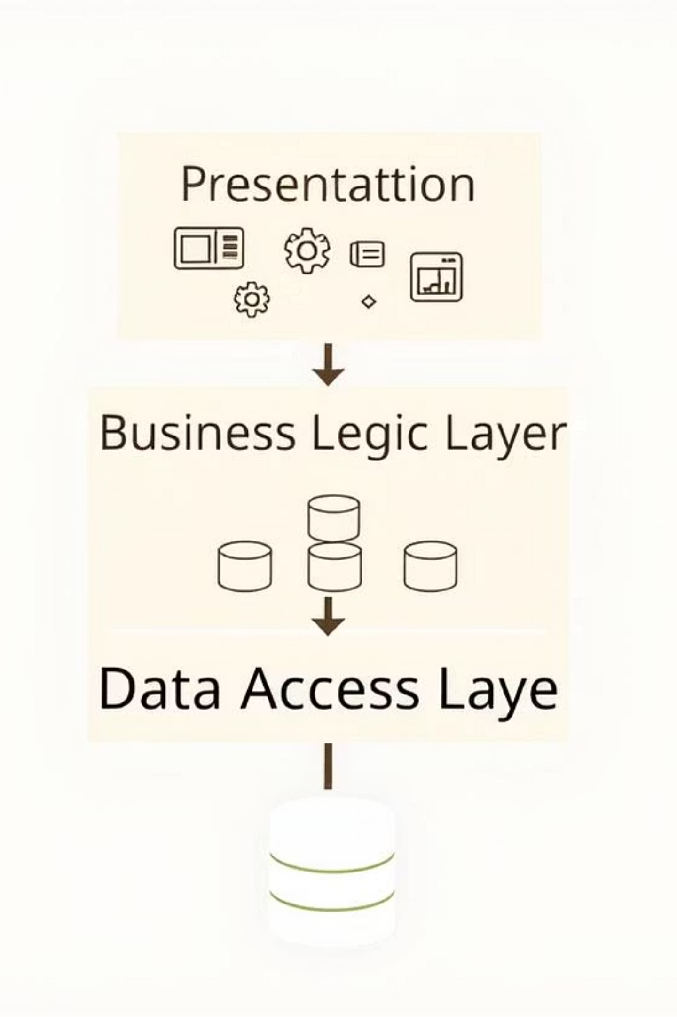
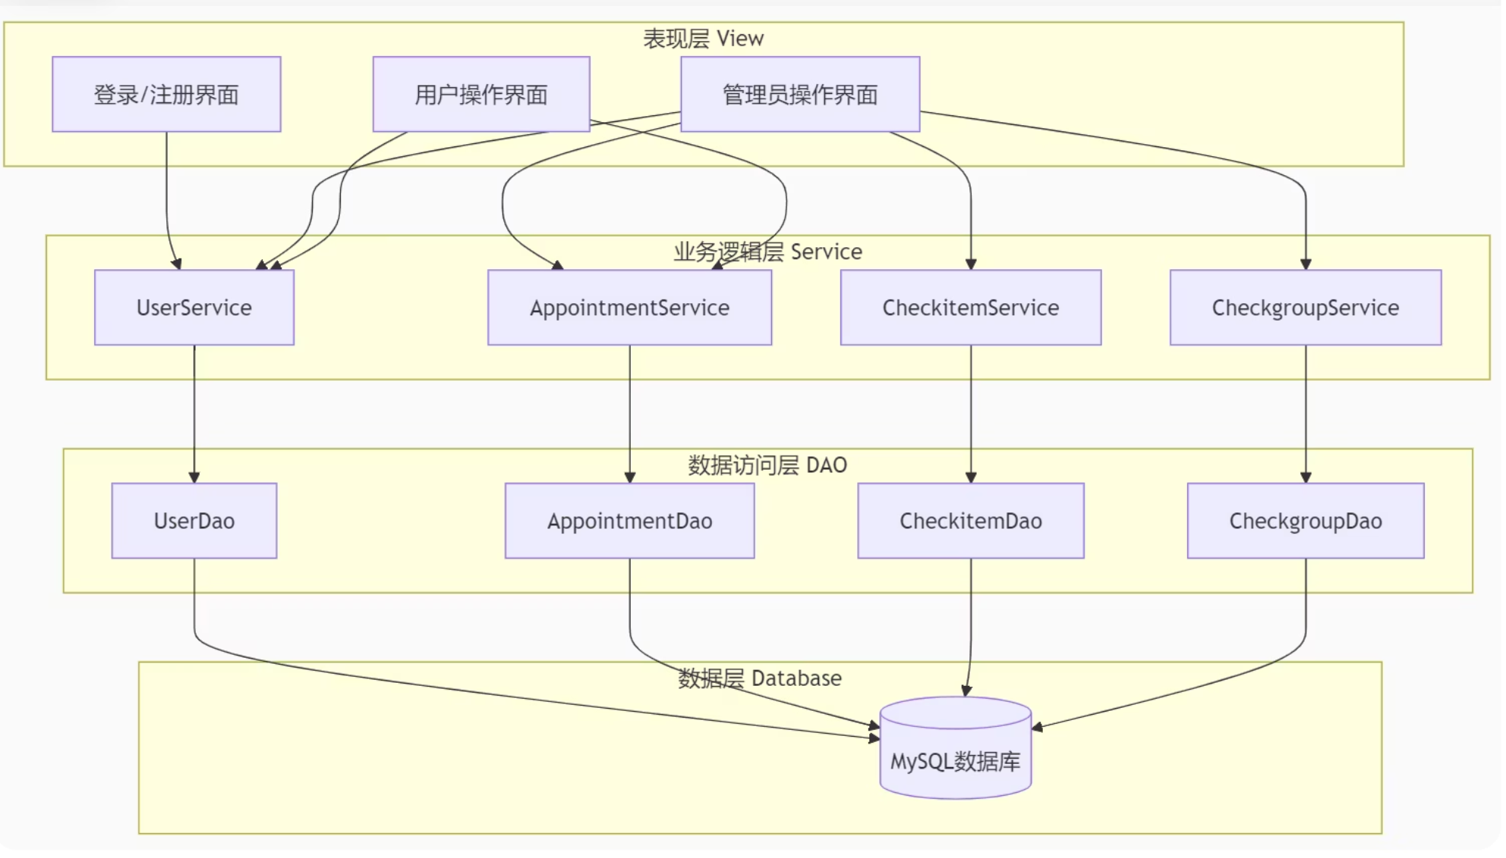
系统整体架构：分层设计
系统采用经典三层架构模式，实现了表现层、业务逻辑层和数据访问层的分离，有效保证了系统的高内聚和低耦合。

Slide 5
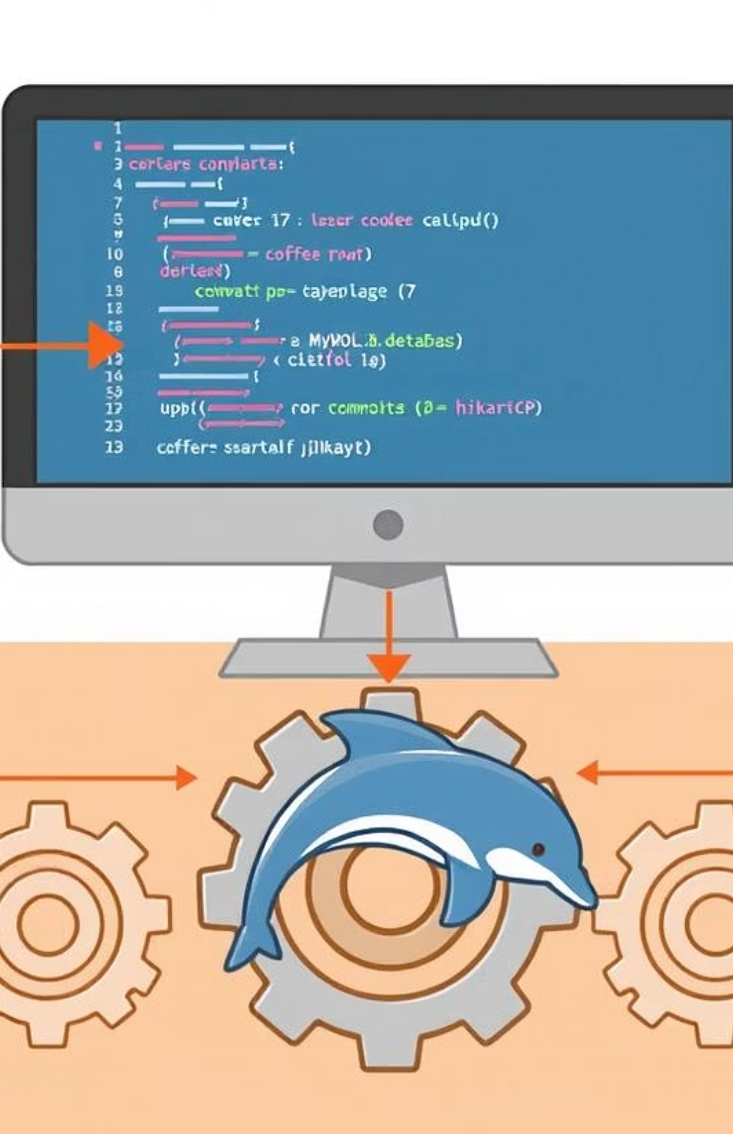
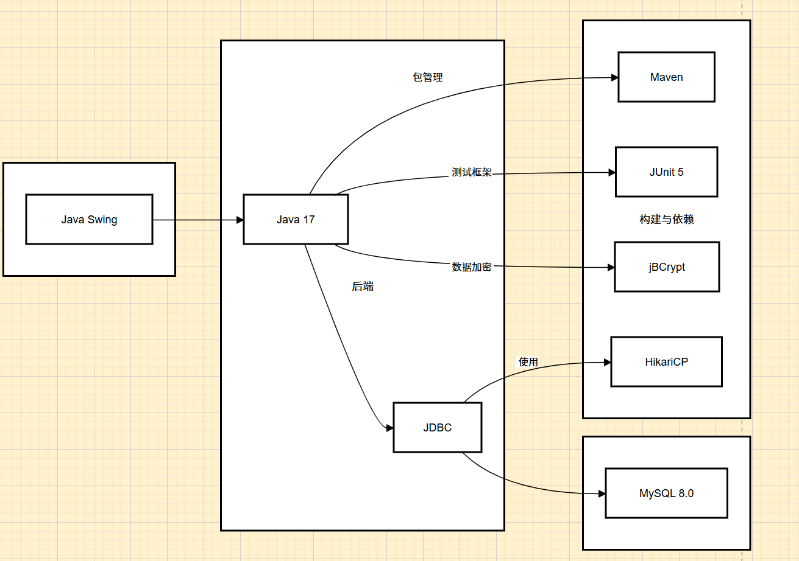
项目技术栈概览
本项目选用成熟、稳定的Java技术生态，确保了开发的可靠性与效率，并提供了强大的功能支持。
Java Swing | Java 17 | JDBC | MySQL 8.0 | Maven | JUnit 5 | jBCrypt | HikariCP

Slide 6
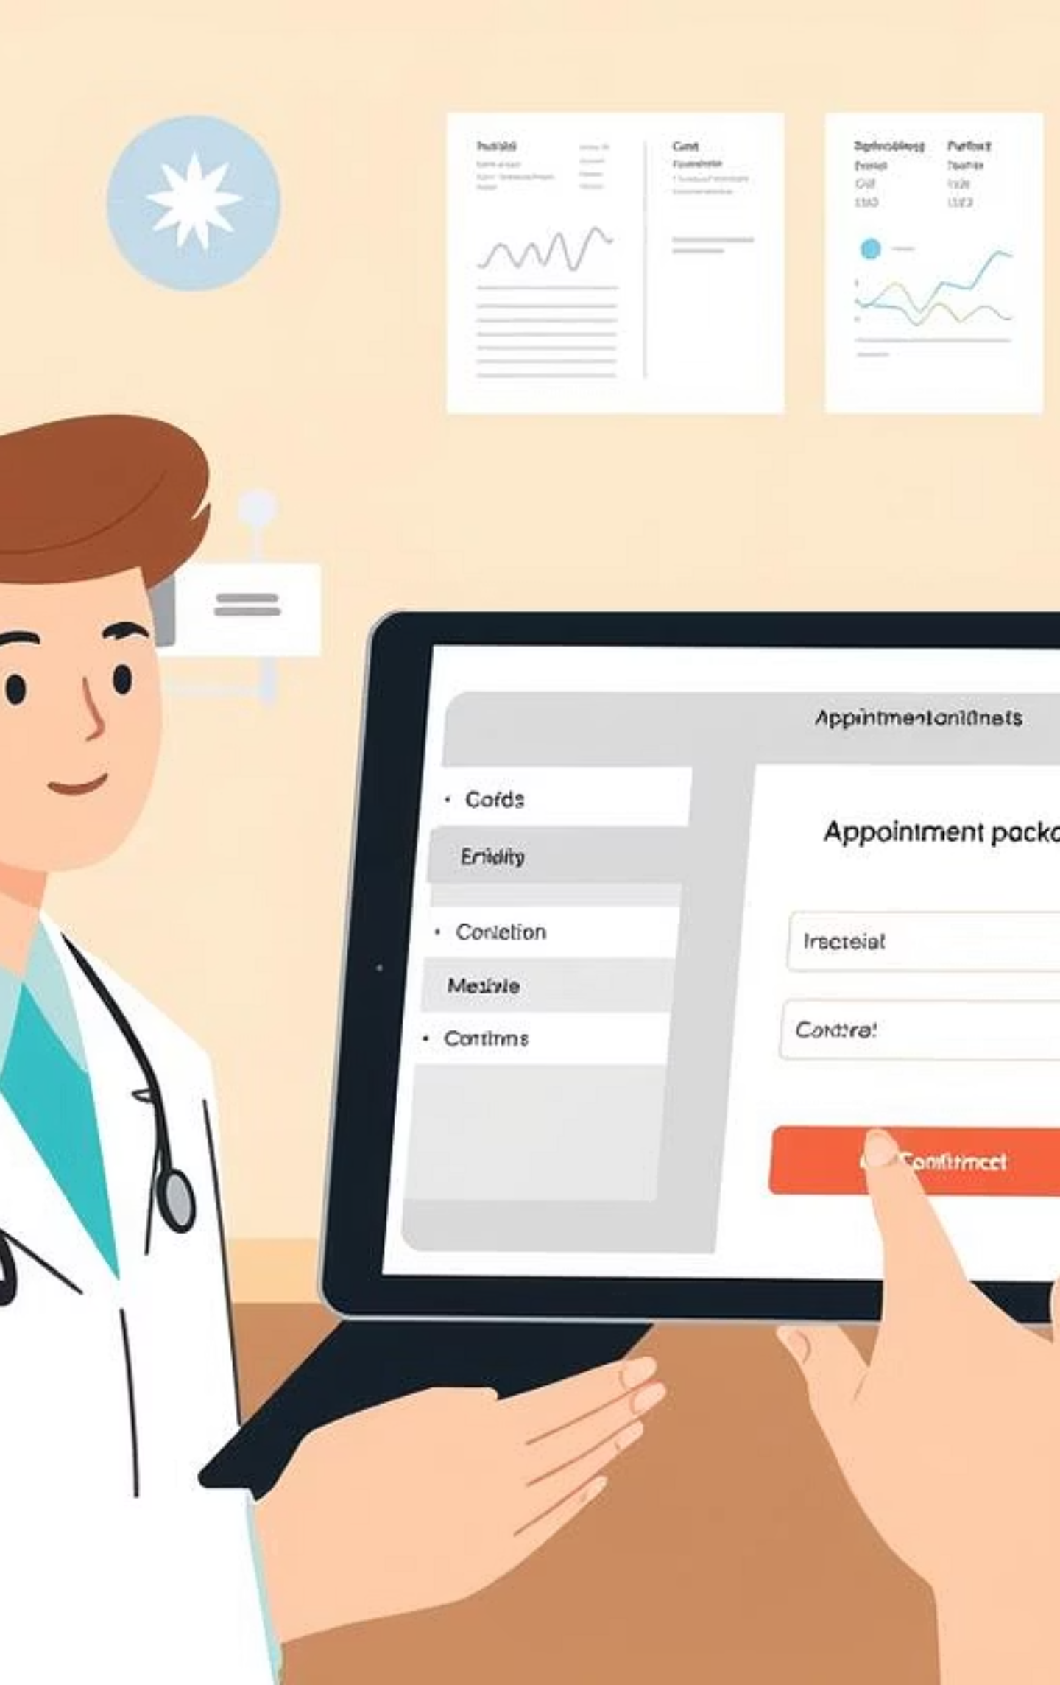
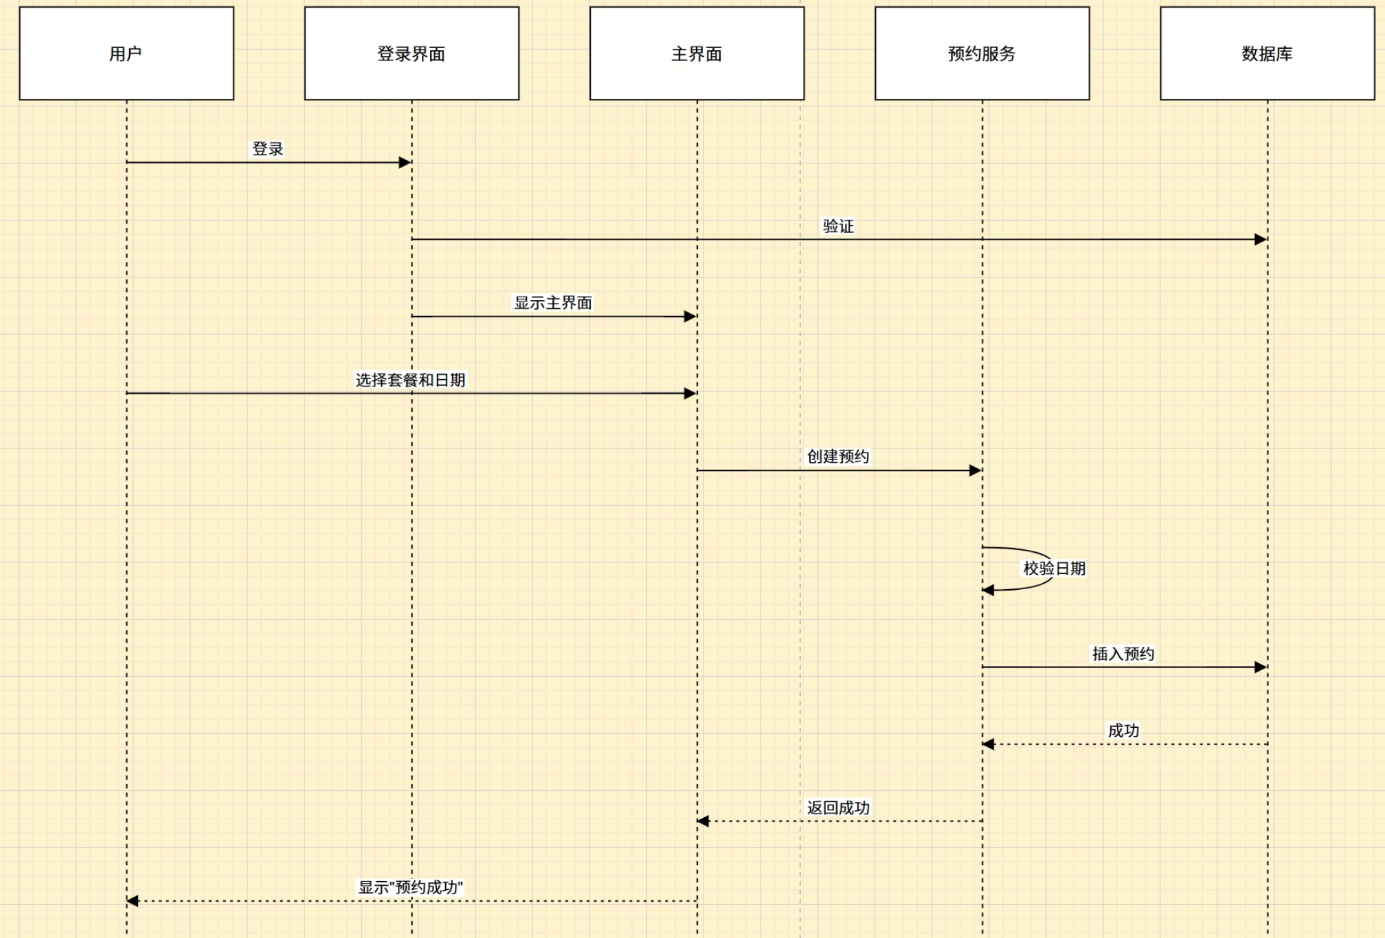
核心业务流程：用户体检预约
本流程图清晰展示了普通用户从登录到成功预约体检的核心操作路径，确保用户体验流畅。
用户通过简洁的界面完成预约，系统后台进行数据验证与持久化，保障预约信息的准确性与安全性。

Slide 7
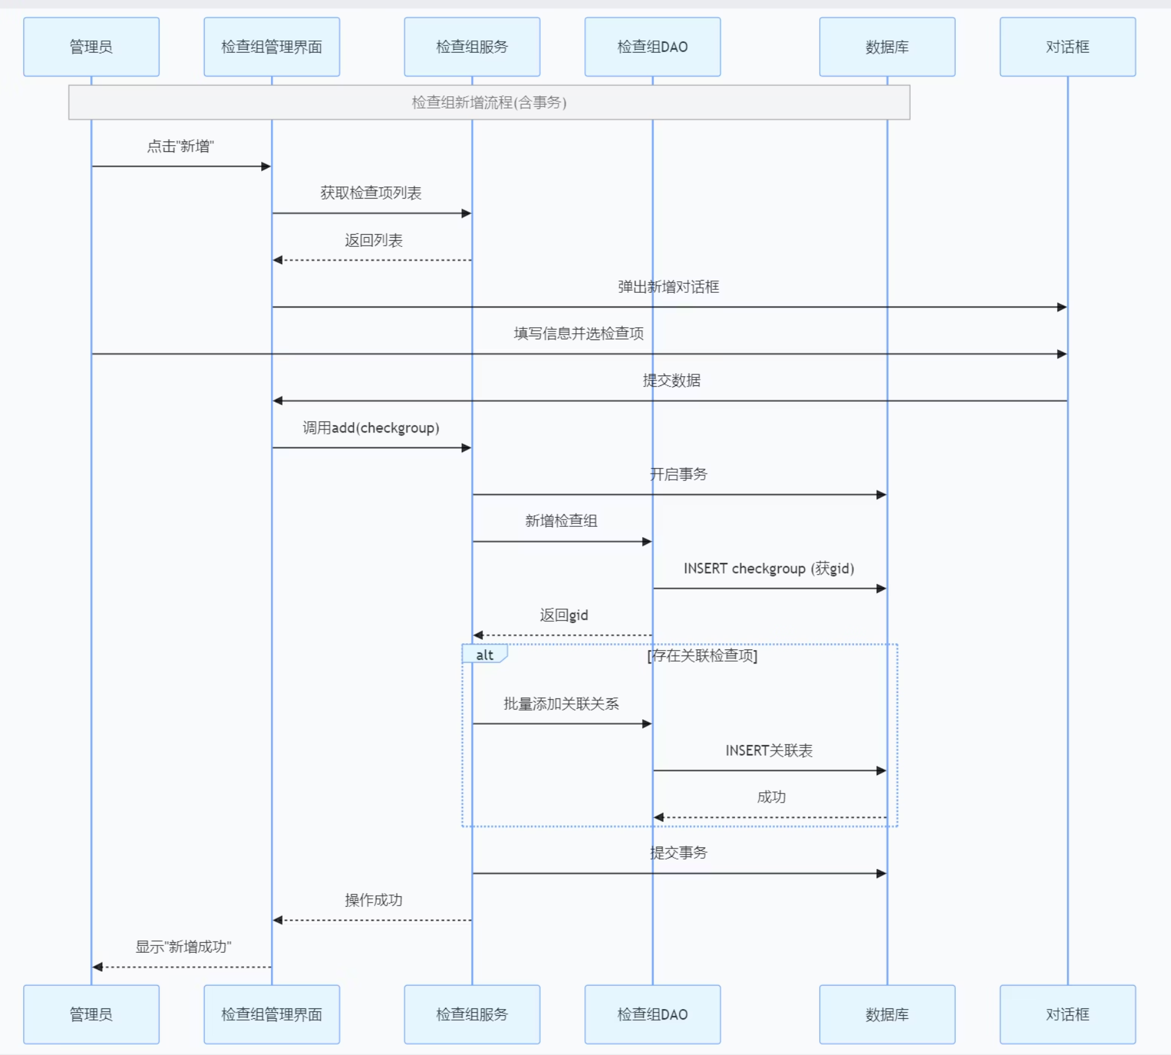
核心业务流程：管理员添加检查组
管理员填写检查组信息并选择关联检查项后提交。系统验证数据无误后，检查组服务开启事务，先通过检查组 DAO 在数据库插入检查组信息获取其 ID；若存在关联检查项，则调用 DAO 在关联表批量插入关系。最后，检查组服务提交事务，将成功信息返回界面，界面告知管理员 “新增成功” 并刷新列表 。

Slide 8



数据库设计：核心数据模型
核心表结构
关键数据关系
users: 存储用户基本信息及登录凭证。
用户与角色 (多对多)
checkitem: 定义所有可用的体检检查项目。
checkgroup: 组合检查项，形成不同的体检套餐。
灵活的权限分配机制。
appointments: 记录用户的体检预约详情。
exam_results: 存储用户每次体检的具体结果。
检查组与检查项 (多对多)
支持灵活组合体检套餐。
用户与预约 (一对多)
一个用户可进行多次预约。

Slide 9

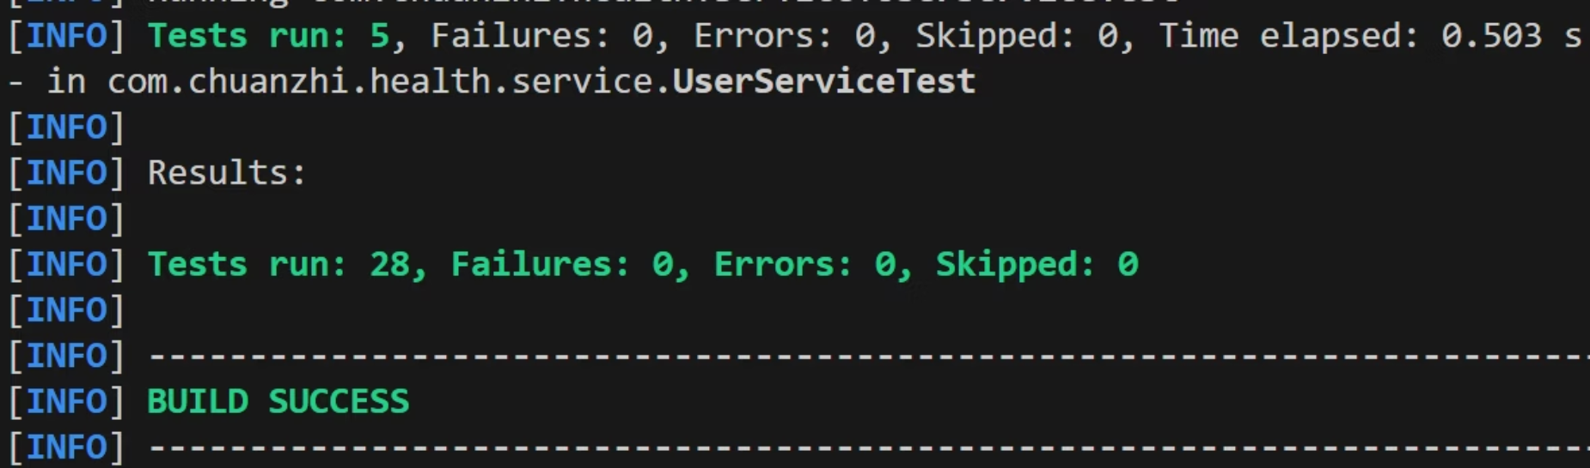

日志记录
本项目采用 SLF4J + Logback 的标准日志框架组合，提供了灵活的日志配置和输出方式。默认情况下，日志输出到控制台，可通过配置文件轻松切换到文件输出模式。
测试
采用了现代化的测试技术栈：
JUnit 5 (Jupiter): 最新的Java单元测试框架
Mockito 4.5.1: 强大的Mock框架，支持JUnit 5集成
Maven Surefire Plugin: 自动化测试执行

Slide 10
项目总结与未来展望
完成
掌握
理解
核心功能开发
桌面应用开发
架构与数据库
成功完成传智健康管理系统的核心功能。
熟悉Java Swing桌面应用流程。
加深对分层架构和数据库设计的认识。
展望：
增加用户健康数据的追踪和智能分析, 远程咨询
健康资讯推送
对高频查询增加缓存机制，持续提升用户体验与系统性能。

